Slide 1
Hauptversammlung KTV Wil Handball
Freitag 26. August 2022, 19:20 Uhr
Attikahalle Gebrüder Egli
Rossrüti

Slide 2
Ablauf
      Begrüssung, Wahl der Stimmenzählenden (plus absolutes Mehr)
      Protokoll der Hauptversammlung vom 27. August 2021
      Jahresbericht der Präsidentin
      Bericht Bereich Sport
      Jahresrechnung 2021/2022 inklusive Revisorenbericht
      Budget 2022/2023
      Neuwahlen und Wiederwahlen
      7. Schriftlich eingegangene Anträge der Mitglieder
      8. Verabschiedungen Trainer / Funktionäre
      9. offene Jobs
      10. Jahresübersicht Agenda 2022 / 2023
      11. Verdankungen / Diverses / allgemeine Fragen

Slide 3
1. Protokoll der HV vom 27. August 2021
    Das Protokoll war/ist auf der Website www.ktvwil-handball.ch einsehbar
    Wird eine Diskussion gewünscht?
    --> Abstimmung über das Protokoll

Slide 4



2. Jahresbericht des Präsidenten
Absage Sommerevents (Hofchilbi, Funktionärsessen)
Fehlende Schiedsrichter
Ausserordentlich an HV 2021: Verlust Thomas Heeb 2022
Lockerung Coronamassnahmen
Trainingstage Wil, Spielbetrieb wieder aufgenommen
Herbstevents (Sponsorenapéro, Chlausabend)
Motivation und Zusammenhalt in Mannschaften stärken
Nachwuchs fördern Sport4 Kids Projekt
Ideenaustausch mit anderen Präsidenten/Riegen
Offenes Ohr für Anliegen, Probleme, Ideen
--> Jahresbericht der Präsidentin genehmigen lassen

Slide 5
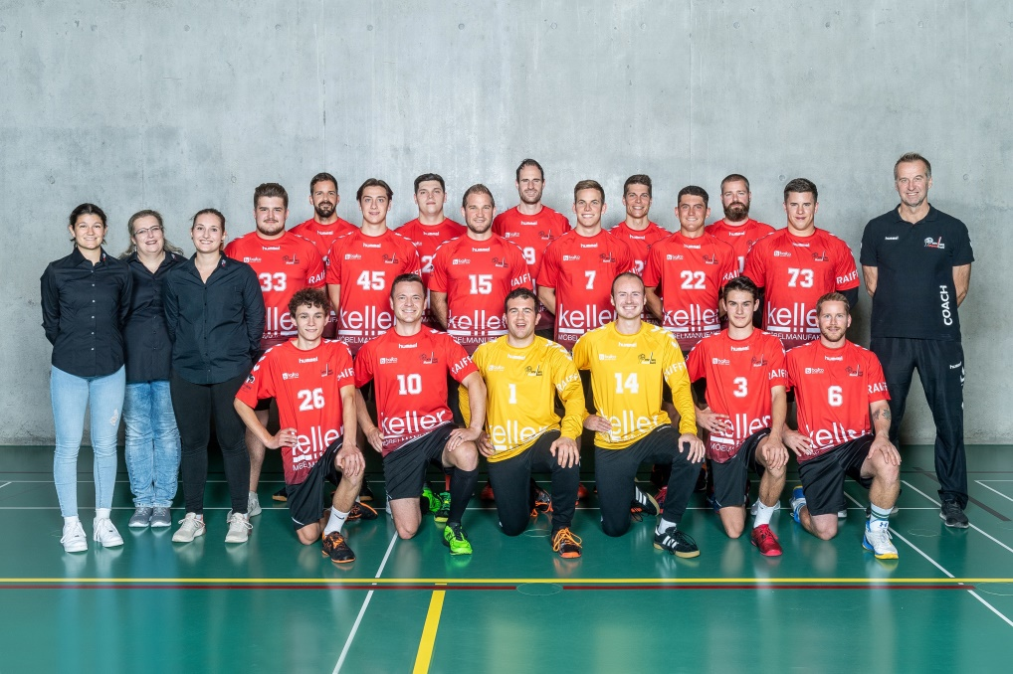
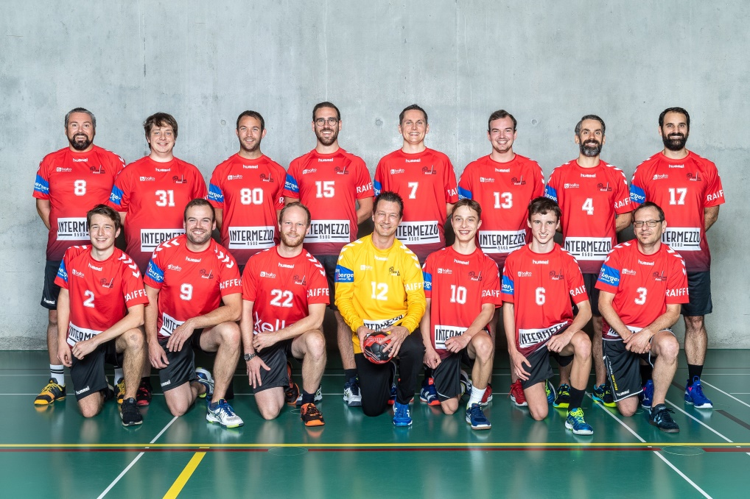
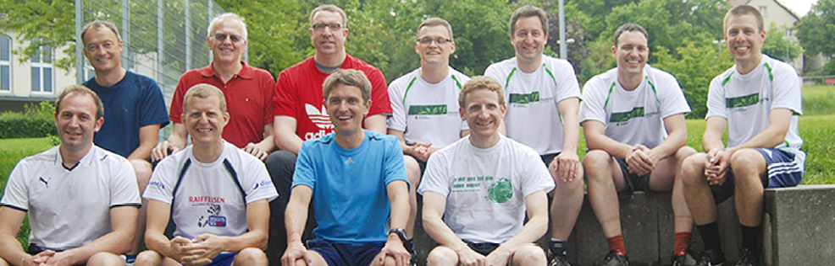
3. Bericht Bereich Sport / Aktive
Aufstieg in die 2. Liga!
3. Liga, Trainer: Vaclav Lanca
8. Platz in der Hauptrunde
4.Liga, Trainer: Ralph Flammer & Dominque Wick
„Sieger der Herzen“
Männer Plauschmannschaft

Slide 6
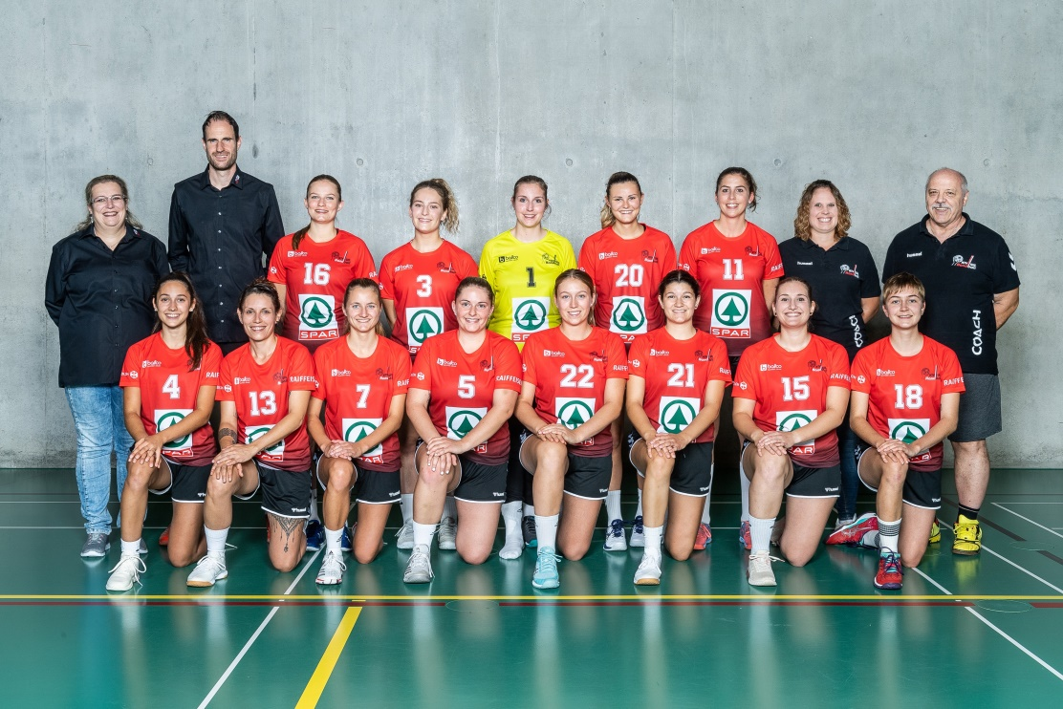
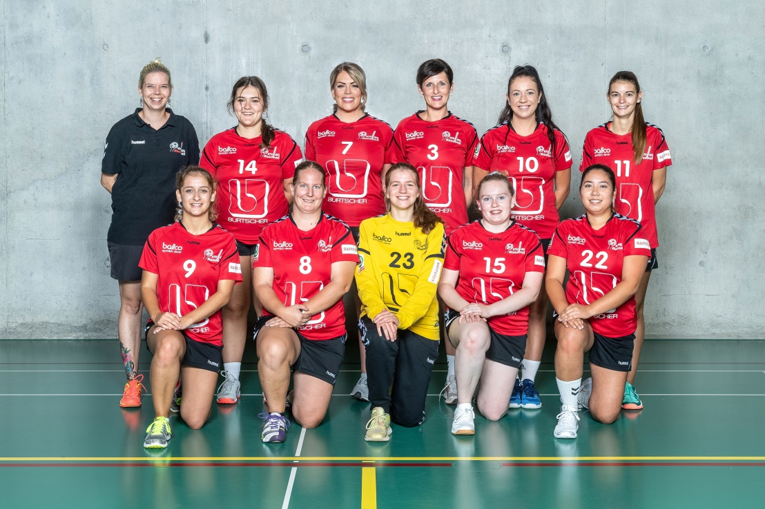
3. Bericht Bereich Sport / Aktive
3 Platz in der Aufstiegsrunde
2. Liga, Trainer: Rolf Leuenberger
6. Platz in der Hauptrunde
3. Liga, Trainerin: Eliane Derungs

Slide 7
3. Bericht Bereich Sport / Aktive
Alle Mannschaften wurden für die neue Saison angemeldet
Für alle Teams (aktive) erfolgreiche Trainersuche
Neue Trainer: H1 Andy Friedling, D1 Jens Dove
Aufstieg Herren 1 in die 2. Liga
Spielermangel in Damen 1
Spielermangel in Herren 2 und Torwartproblem
Sportlich weiterkommen
Zusammenarbeit Mannschaften 1 & 2
Zusammenarbeit Aktive und Junioren

Slide 8

3. Bericht Bereich Handballschule
Mini Bären: Andy Frideling

Slide 9



3. Bericht Bereich Handballschule
  Mini Bären seit August 2021
  Insgesamt 15 Kinder
  Positive Entwicklung der Kinder
  Sehr gelungen, Rückmeldungen nur positiv
  erfreulicherweise Nichts
  Weiter stetig aufbauen
  Freude am Kurs beibehalten

Slide 10
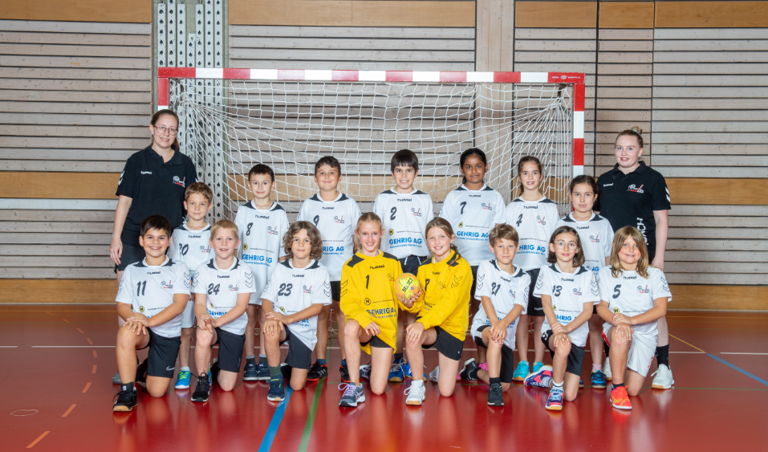
3. Bericht Bereich Handballschule
U9/U11: Fabienne Manz, Alina Mäder

Slide 11
3. Bericht Bereich Handballschule
  Anzahl Kinder nimmt stetig zu
  Es konnten viele Spieltage gespielt werden letzte Saison
  Trotzdem zu wenig Kinder für 2 Mannschaften
  Altersunterschied U9/U11
  Nur noch 1 Training pro Woche
  U9/U11trennen, sobald genug Kinder für 2 Mannschaften

Slide 12
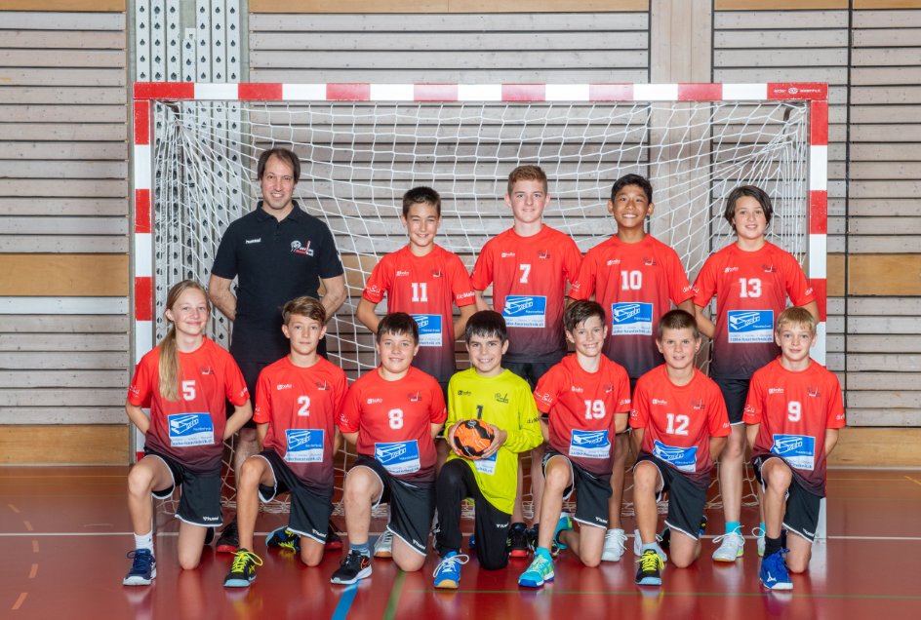
3. Bericht Bereich Handballschule
U13: Adrian Meier und Michael Keller

Slide 13
3. Bericht Bereich Handballschule
  Starkes Kader
  42 Spiel, davon 37 gewonnen
  Gutes Torverhältnis
  Trainer U13 haben ihre Trainerrolle beendet bzw. in MU15 gewechselt
  U13 stetig aufbauen und Kinder fördern
  U13 neu Meisterschaft anstatt Spieltage, gute Einlebung bei der Meisterschaft

Slide 14
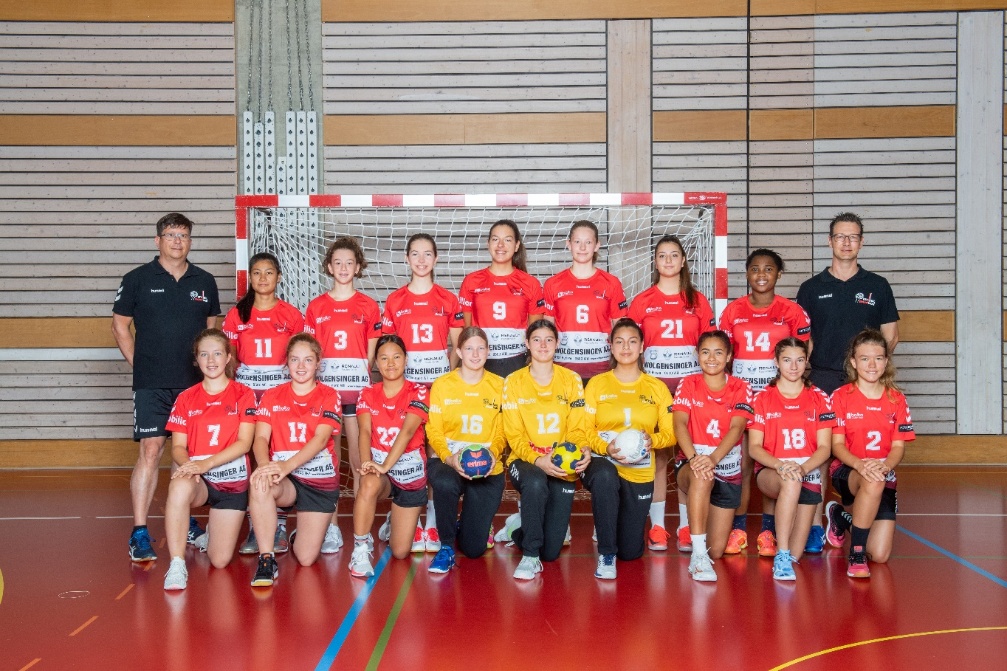
3. Bericht Bereich Sport / Nachwuchs
FU16: Klemens Häfliger / Pascal Cadonau
  Meisterschaft: 3. Rang

Slide 15
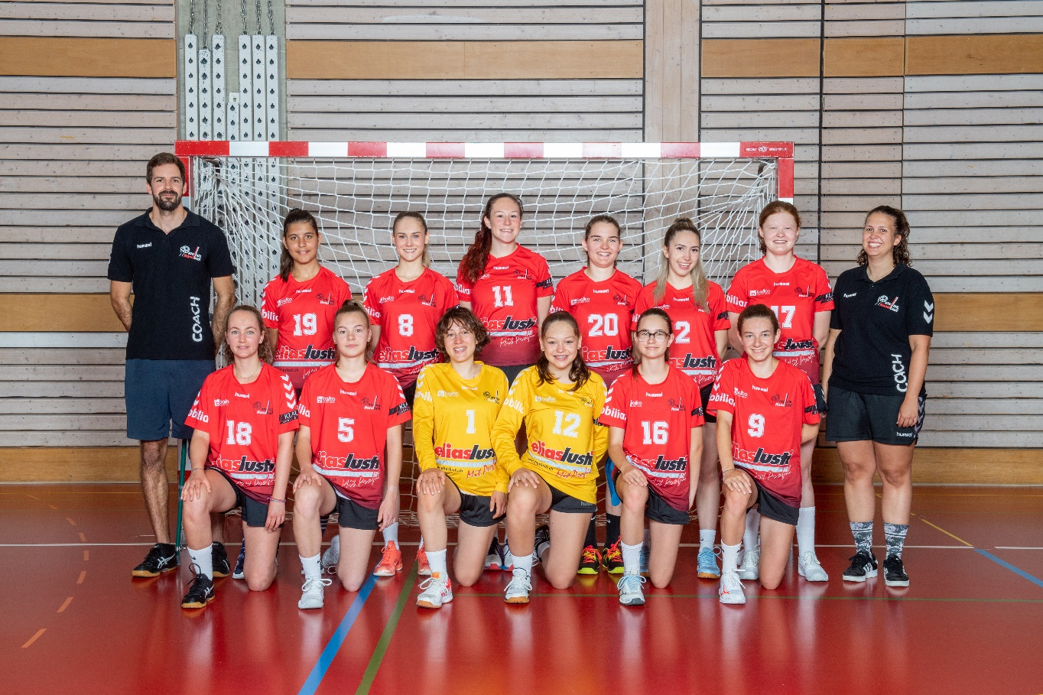
3. Bericht Bereich Sport / Nachwuchs
FU18: Jovana Markovic / Silvio Hug
  Meisterschaft: 6. Rang
  Regio-Cup: Halbfinal

Slide 16
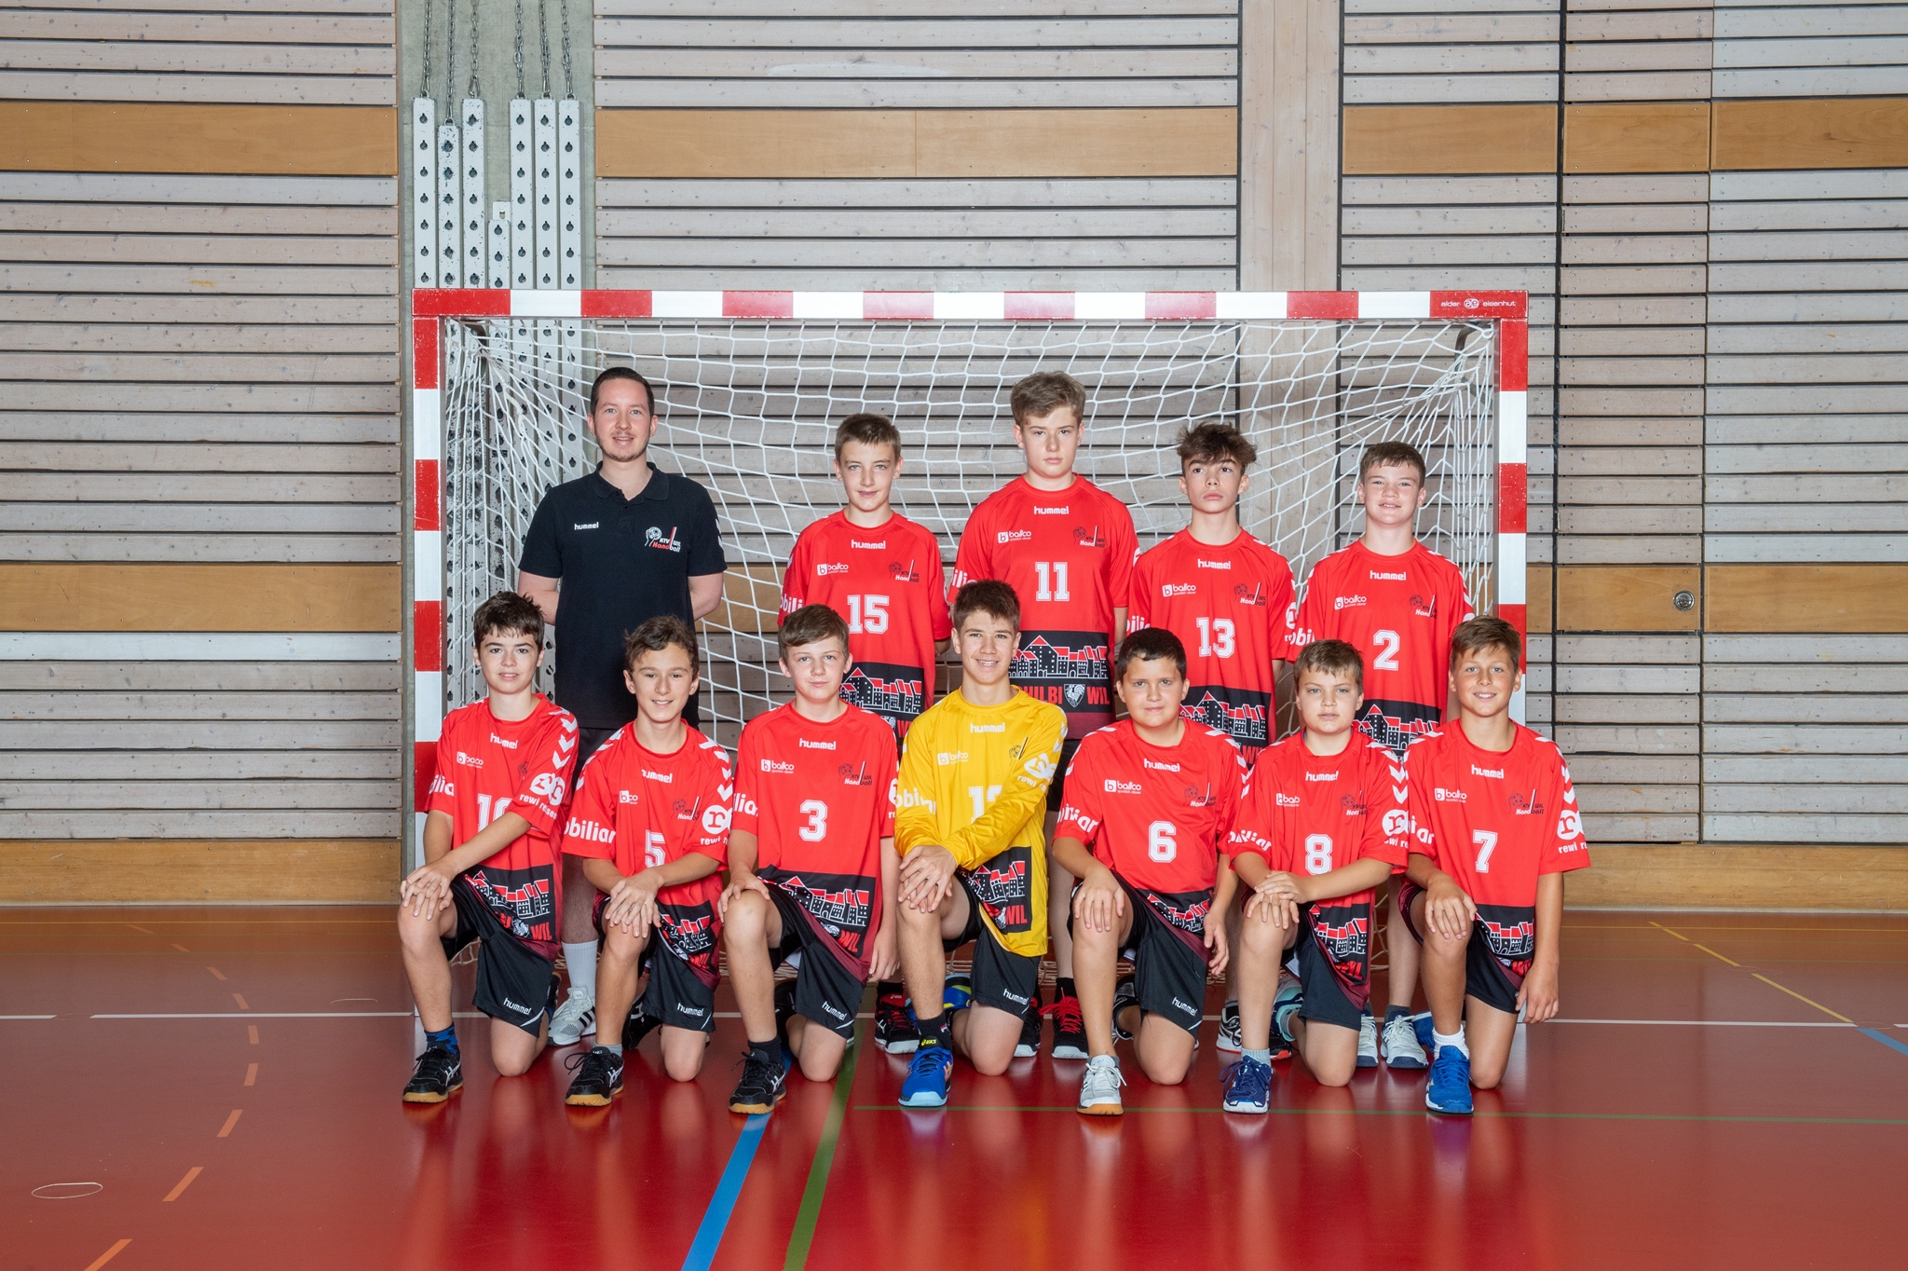
3. Bericht Bereich Sport / Nachwuchs
MU15: Ramon Gubler / Mika Sutter
  Meisterschaft: 2. Rang

Slide 17
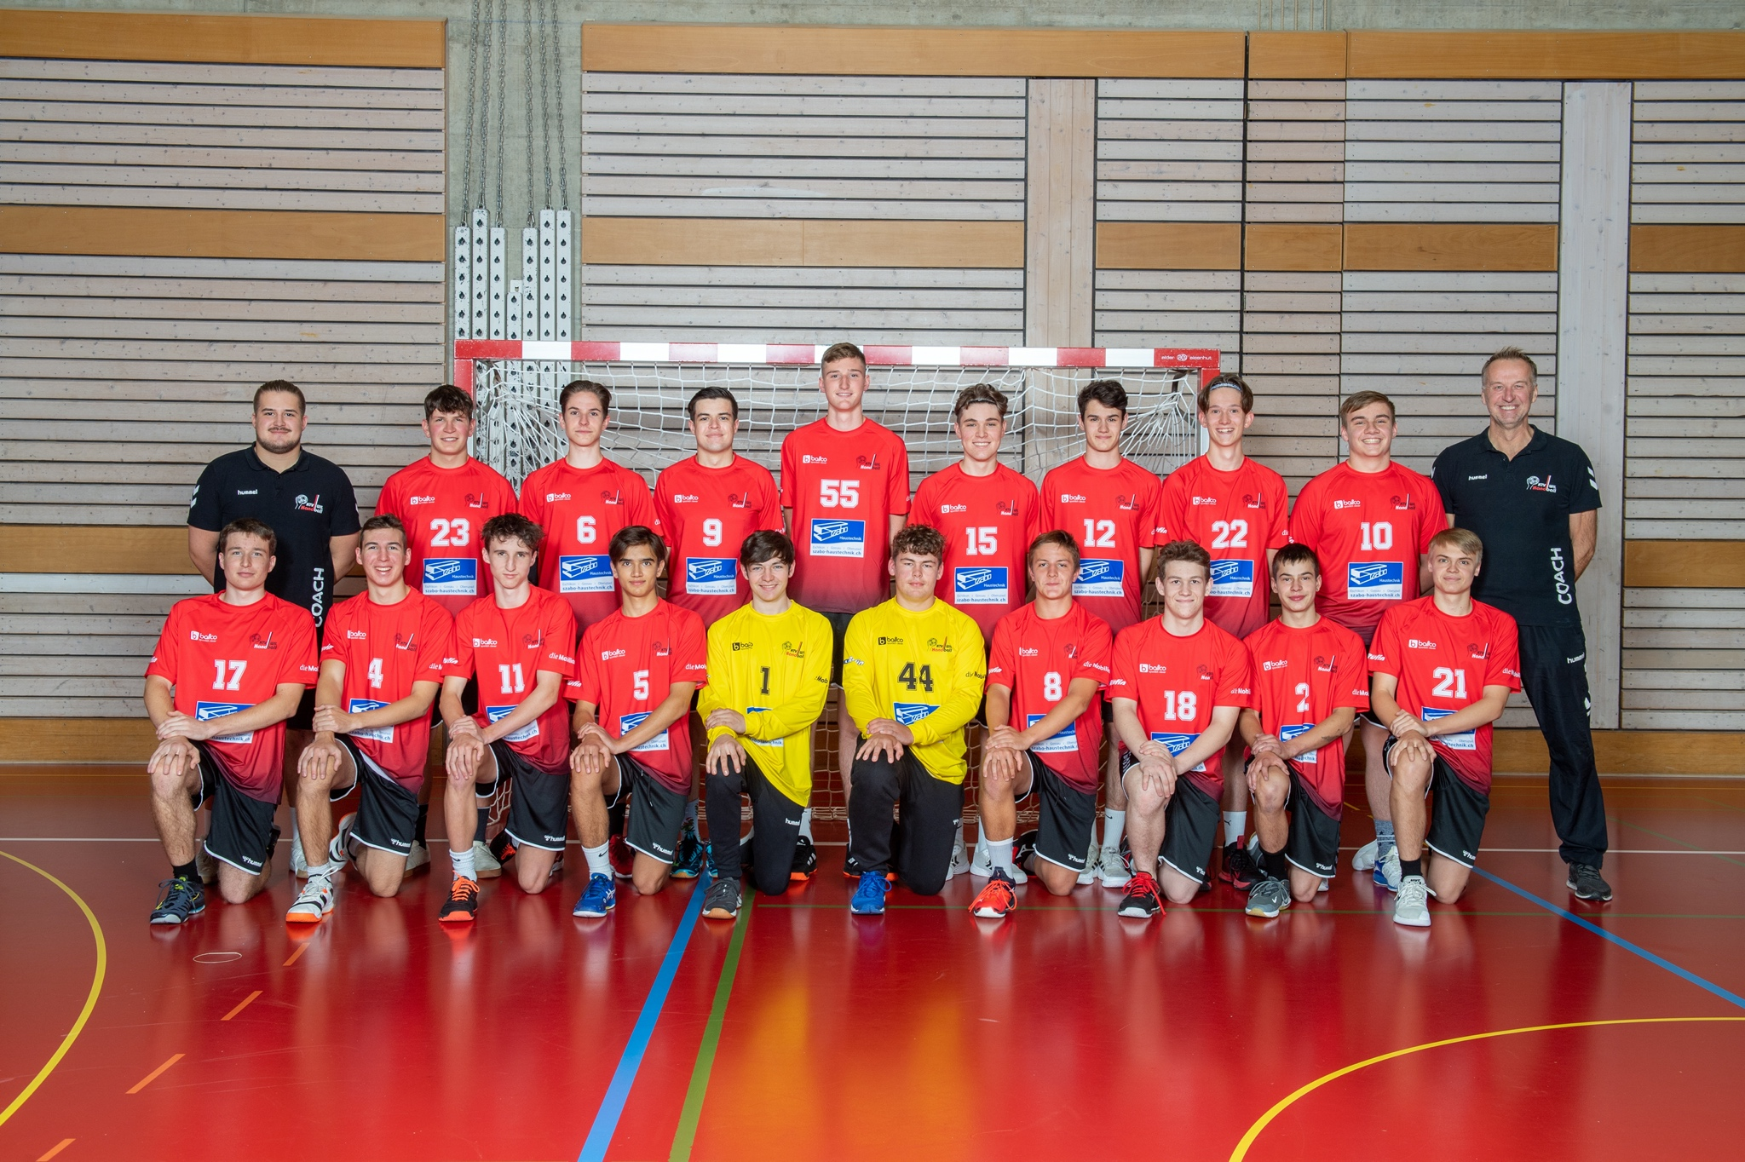
3. Bericht Bereich Sport / Nachwuchs
MU19: Andy Frideling / Mischa Diethelm
  Meisterschaft: 2. Rang
  Regio-Cup: Halbfinal

Slide 18

3. Bericht Bereich Sport / Nachwuchs
  Corona-Massnahmen
  Vereinzelte Abgänge
  Es konnte keine FU14 und MU17 aufgestellt werden
  Zusammenarbeit mit Uzwil und Flawil ist in einem guten Austausch
  Trotz Corona-Massnahmen alle Spiele durchführen
  Trainingstage konnten durchgeführt werden
  FU14 auf die Beine stellen
  Rekrutierung von neuen Spieler/innen
  Zusammenarbeit Aktive und Junioren
  Ausblick: 6 Junioren & 7 Juniorinnen in Aktive integrieren

Slide 19

4. Jahresrechnung 2021/2022

Slide 20
4. Jahresrechnung 2021/2022
Erfolgsrechnung
Ertrag CHF 100’543.22
Aufwand CHF 110’219.91
Verlust CHF 9’676.69
Vereinsvermögen CHF 30’245.93

Slide 21
4. Jahresrechnung 2022 (per 28.02.2022)
Hofchilbi
Fonds-Vermögen nach Gewinnverteilung CHF 57’966.18

Slide 22
5. Budget 2022/2023
Budget 2022/2023
Ertrag CHF 161‘800.-
Aufwand CHF 171’630.-
Budgetierter Verlust CHF 9‘830.-
→ Info Massnahmen, z.B. Erhöhung Beiträge Trainingslager und Anpassung Funktionärsbeiträge

Slide 23
6. Neuwahlen und Wiederwahlen
    Wiederwahl Vorstand
    - Melanie Baumgartner (Präsidentin)
    - Christopher Hug (Leitung Finanzen)
    - Marion Cadonau (Leitung Administration)
    - Diana Hobi (Leitung Marketing, Sponsoring)
    - Hanspeter Hobi (Leiter Spielbetrieb)
- Katja Straub (Sportchefin Frauen)
    - Nadine Wehrli (Sportchefin Herren)
    - Jovana Markovic (Verantwortliche Nachwuchs Mädchen)
    - Kevin Muff (Verantwortlicher Nachwuchs Knaben)
    - Larissa Gämperle (Verantwortliche Handballschule)
    - Philipp Leppla (Aktuar, Presse)
    Austritt:
    - Seraina Geissbühler & Deborah Masi (Spezialaufgaben, Projekte)

Slide 24
7. Schriftlich eingegangene Anträge
    – keine

Slide 25
8. Verabschiedung Trainer
    Yannis Hobi
    Silvio Hug
    Pascal Cadonau
    Rolf Leuenberger
    Vaclav Lanca

Slide 26
8. Trainerstab
    Damen 1 / Herren 1
    Jens Dove / Andy Frideling
    Damen 2 / Herren 2 / Plausch
    Eliane Derungs / Ralph Flammer / Dominique Wick / Roman Gehrer
    FU18 / MU19
    Jovana Markovic / Larissa Schefer / Carmen Fitze / Andy Frideling / Mischa Diethelm
    FU16 / MU17
    Klemens Häfliger / Ramon Gubler / Manuela Waltert
    MU15
    Adrian Meier / Michael Keller
    U13 / U11 / U9
    Valérie Hug / Larissa Burri / Larissa Gämperle / Fabienne Manz / Alina Mäder
    Mini-Bären U7
    Andy Friedling

Slide 27
8. Funktionäre
    J+S Festwirtschaft
    Nöbi Huber Hampi Hobi / Yannis Hobi (vorübergehend)
    Schiedsrichter-Obmann Schiedsrichter
    Dominique Wick Andrin Hobi / Manuel Saxer / Jonas Häfliger
    Webmaster Facebook / Instagram / Projekte
    Lukas Reisinger Philipp Leppla und Sandra Butz
    Hallencrew Fotograph
    Jörg Nüssli Walter Kühne
    Revisoren Hallenfonds
    Pascal Knaus / Pascal Tobler / Günter Grossmann Adrian Erny / Hans Mäder

Slide 28
9. Offene Jobs KTV Wil Handball
    Grundsatz:
    Wir fördern den KTV Wil Handball «Spirit» durch aktive Mitarbeit in Vereinsprojekten und diversen Eventprojekten!
    Vorstand (Spezialaufgaben, Projekte)
    Schiedsrichter
    Betreuung Festwirtschaft

Slide 29
10. Jahresübersicht Agenda 2022 / 2023
29.10.2022 Sponsorenapéro
26.11.2022 Schülerturnier
02.12.2022 Trainersitzung
10.12.2022 Chlausabend
07. – 10.04.2023 Internationales Turnier
16. + 17.06.2023 Helfereinsatz Rock am Weier
29.07.2023 Helfer Hofchilbijubiläum 50. Jahre
10. – 13.08.2023 Trainingstage Junioren
19. + 20.08.2023 Trainingstage Aktive
25.08.2023 Hauptversammlung KTV Handball

Slide 30
11. Verdankungen
    Ein grosses Dankeschön geht an alle Vereinsmitglieder (Spieler, Trainer, Funktionäre) für den tollen Einsatz, für das ausserordentliches Engagement und die positive Einstellung und Beibehaltung der Motivation. Ein ausserordentliches Dankeschön gilt allen Helfer/innen, die sich stets engagieren und unermüdlichen Einsatz leisten. Es ist wirklich bemerkenswert, wie stark sich der Verein für die Unterstützung diverser Events einsetzt.
    Einen grossen Applaus hierfür, ihr habt es euch verdient!
    Ihr seid super, weiter so!

Slide 31



Diverses / Allgemeine Umfrage
    Diskussion / Wortmeldungen
    Berücksichtigung unserer Sponsoren
Hauptsponsoren
Premiumsponsor

Slide 32
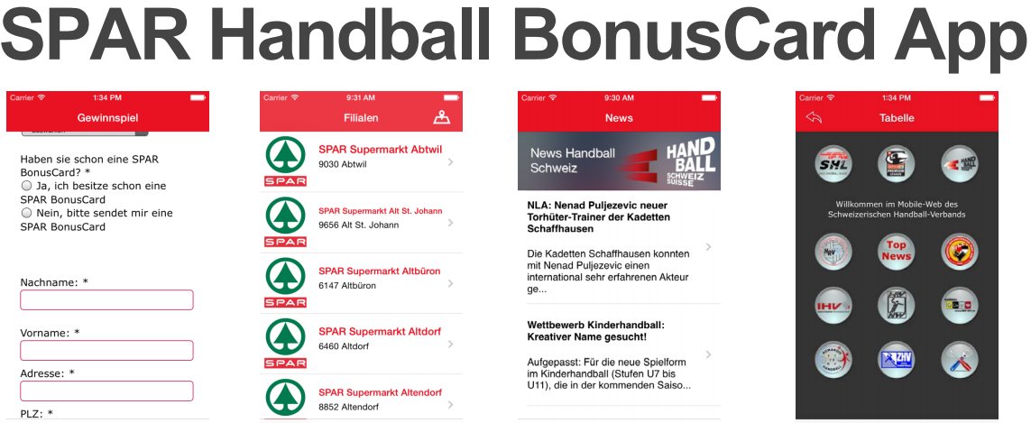
Diverses / Allgemeine Umfrage

